Slide 1
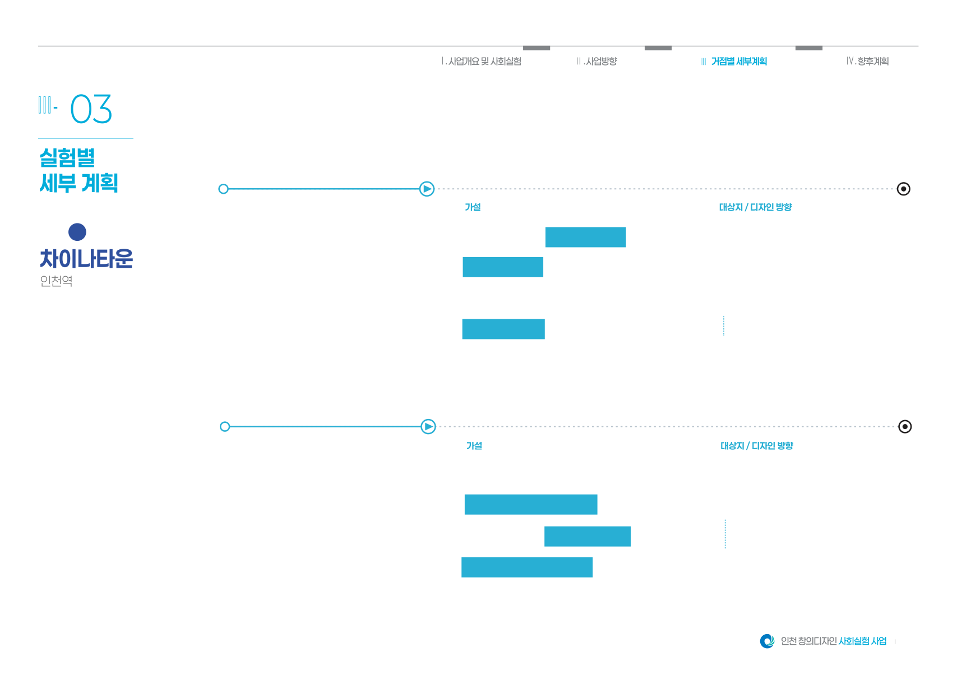
4. 같은 화장실 정보를 현장과 QR로 전하면, 이해와 이용에 어떤 차이가
날까?
포용-4 1차 「친절한 인천 · 직접 안내」
문제 인식 / 측정 항목
포용
4
핵심 지표 :
화장실 주변에
이용 정보를
차이나타운 화장실 주변
인지·이해
외부 임시 안내물을 주 비교
현장 안내판
으로 전달하면,
내부 기본 안내는 동일 유지
안내 인지와 내용 식별
이용자가 안내를 알아보고
집중 데이터 :
필요한 정보
를 이해할 수 있을까?
에티켓·인근 화장실 위치
안내 인지·정보 이해·호감도
「친절한 인천 · 직접 안내」
에티켓 3종과 위치 약도
현장 안내판에서 직접 제공
포용-4 2차 「친절한 인천 · QR 안내」
언어·위치·판면 크기 고정
문제 인식 / 측정 항목
핵심 지표 :
같은 정보와 위치를 유지하고,
1차와 같은 외부 안내 위치
접근·이해
내부 기본 안내는 유지
QR로 정보를 연결
해 전달하면,
QR로 동일한 정보에 연결
같은 정보의 전달 경로 비교
이용자는 더
쉽게 접근해
집중 데이터 :
에티켓과 위치를 이해
할 수 있을까?
「친절한 인천 · QR 안내」
공통 인지·이해·호감도
QR 세션·메뉴 열림은 보조
첫 화면에서 위치 바로 보기
에티켓 확인을 강제하지 않음
정보·언어·판면 외곽 유지
7
Notes:
原本: 아이디어 정교화_약산초등학교.pdf 7쪽
원본의 비문자 요소와 위치를 유지하고 표시한 텍스트만 교체했습니다.
4. 같은 화장실 정보를 현장과 QR로 전하면, 이해와 이용에 어떤 차이가 날까?
4
포용
포용-4 1차 「친절한 인천 · 직접 안내」
문제 인식 / 측정 항목
핵심 지표 :
인지·이해
안내 인지와 내용 식별
집중 데이터 :
에티켓·인근 화장실 위치
안내 인지·정보 이해·호감도
차이나타운 화장실 주변
외부 임시 안내물을 주 비교
내부 기본 안내는 동일 유지
「친절한 인천 · 직접 안내」
에티켓 3종과 위치 약도
현장 안내판에서 직접 제공
언어·위치·판면 크기 고정
화장실 주변에
이용 정보를
현장 안내판
으로 전달하면,
이용자가 안내를 알아보고
필요한 정보
를 이해할 수 있을까?
포용-4 2차 「친절한 인천 · QR 안내」
문제 인식 / 측정 항목
핵심 지표 :
접근·이해
같은 정보의 전달 경로 비교
집중 데이터 :
공통 인지·이해·호감도
QR 세션·메뉴 열림은 보조
1차와 같은 외부 안내 위치
내부 기본 안내는 유지
QR로 동일한 정보에 연결
「친절한 인천 · QR 안내」
첫 화면에서 위치 바로 보기
에티켓 확인을 강제하지 않음
정보·언어·판면 외곽 유지
같은 정보와 위치를 유지하고,
QR로 정보를 연결
해 전달하면,
이용자는 더
쉽게 접근해
에티켓과 위치를 이해
할 수 있을까?
7

Slide 2
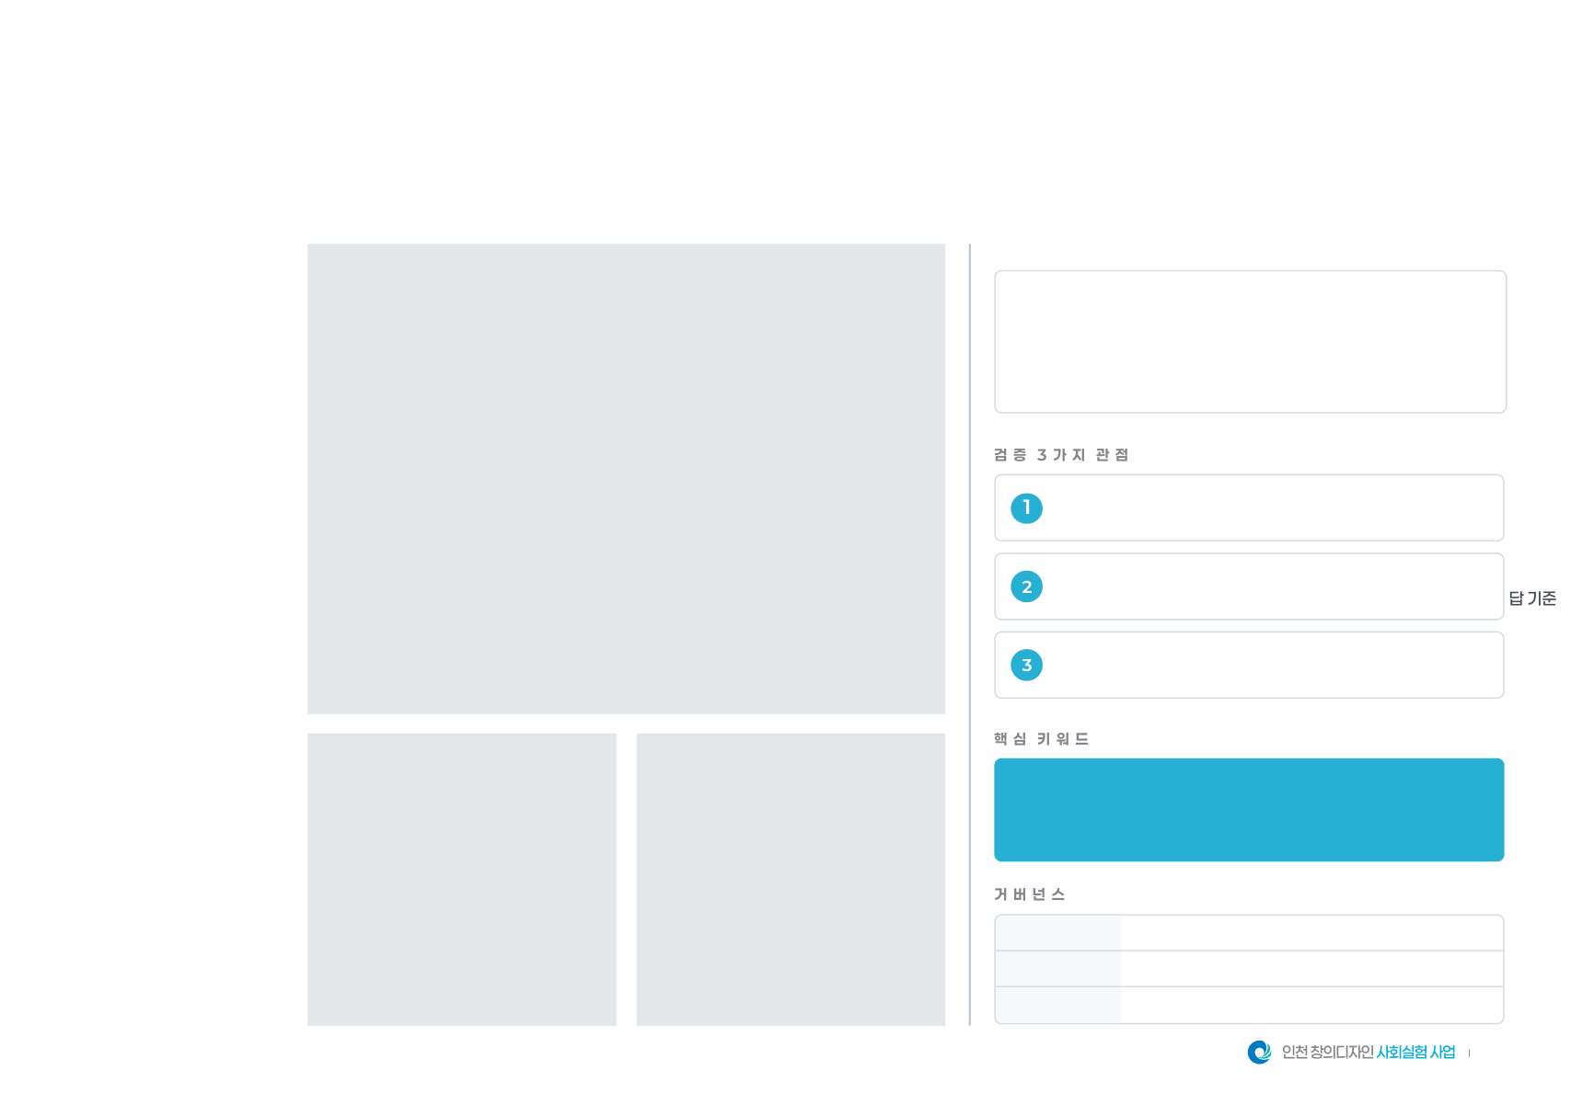
1차 실험 「친절한 인천 · 직접 안내」
같은 에티켓과 인근 화장실 위치를 현장 안내판에서 직접 보여주면, 이용자가 쉽게 알아보고 이해할까?
조 사 설 계 · 현 장 질 문
현장 질문: “방금 화장실 안내를 보셨나요?”
내용 확인: 에티켓 의미·이용 가능 시설 식별.
위치·언어·판면 크기·모집 방식은 회차 간 유지.
실제 화장실 개방시간과 이동 경로를 먼저 확인.
현장 직접 안내 적용 영역
에티켓 3종 + 인근 화장실 약도
인지성 | 현장 안내를 알아보는가
보았는지 질문하고 정답·대조 이미지로 확인
지각성 | 에티켓과 위치 정보를 이해하는가
동일한 내용 확인 문항·모르겠음 응답 포함
호감도 | 안내가 쉽고 부담스럽지 않은가
찾기 쉬움·표현 부담 각 5점과 개선 의견
필요한 정보를 현장에서 바로 읽는 안내
에티켓 픽토그램
개방 확인한 화장실
#직접안내 #에티켓 #화장실위치 #내용이해
상세 안내 영역
위치 약도 영역
시설 관리주체
부착 위치·시설 개방·설치와 철거 협의
시민디자인단
공통 설문·정보 이해·표현 의견 수집
수행기관
다국어·약도·판면 제작·기준선 조사
8
Notes:
原本: 아이디어 정교화_약산초등학교.pdf 8쪽
원본의 비문자 요소와 위치를 유지하고 표시한 텍스트만 교체했습니다.
1차 실험 「친절한 인천 · 직접 안내」
같은 에티켓과 인근 화장실 위치를 현장 안내판에서 직접 보여주면, 이용자가 쉽게 알아보고 이해할까?
조 사 설 계 · 현 장 질 문
현장 질문: “방금 화장실 안내를 보셨나요?”
내용 확인: 에티켓 의미·이용 가능 시설 식별.
위치·언어·판면 크기·모집 방식은 회차 간 유지.
실제 화장실 개방시간과 이동 경로를 먼저 확인.
인지성 | 현장 안내를 알아보는가
보았는지 질문하고 정답·대조 이미지로 확인
지각성 | 에티켓과 위치 정보를 이해하는가
동일한 내용 확인 문항·모르겠음 응답 포함
호감도 | 안내가 쉽고 부담스럽지 않은가
찾기 쉬움·표현 부담 각 5점과 개선 의견
필요한 정보를 현장에서 바로 읽는 안내
#직접안내 #에티켓 #화장실위치 #내용이해
시설 관리주체
부착 위치·시설 개방·설치와 철거 협의
시민디자인단
공통 설문·정보 이해·표현 의견 수집
수행기관
다국어·약도·판면 제작·기준선 조사
현장 직접 안내 적용 영역
에티켓 3종 + 인근 화장실 약도
에티켓 픽토그램
상세 안내 영역
개방 확인한 화장실
위치 약도 영역
8

Slide 3

2차 실험 「친절한 인천 · QR 안내」
같은 정보를 QR 웹으로 연결하면, 직접 안내와 비교해 접근·이해·호감도에서 어떤 차이가 나타날까?
조 사 설 계 · 현 장 질 문
공통 인지·내용 식별·호감 문항을 그대로 사용.
웹: 열림·위치 보기·에티켓 보기·의견을 기록.
클릭은 인지율, 확인 시간은 이해도로 단정 안 함.
미선택은 무응답으로 두고 무관심으로 해석 안 함.
QR 간접 안내 적용 영역
같은 에티켓·위치 정보를 웹으로 연결
인지성 | QR 안내와 제공 내용을 알아보는가
공통 설문 인지율·웹 접속 여부는 별도 집계
지각성 | 필요한 정보에 접근하고 이해하는가
내용 확인 문항·메뉴 이용·접속 오류를 구분
호감도 | 직접 안내와 QR 중 무엇이 편한가
동일한 5점 설문·웹 의견·미응답을 분리
같은 정보를 연결해 보는 친절한 QR 안내
QR 외부 안내판
첫 화면 위치 안내
#QR안내 #동일정보 #접근성 #공통설문
상세 적용 영역
에티켓 메뉴 영역
시설 관리주체
동일 위치·기본 안내·운영 조건 유지
시민디자인단
같은 모집 방식으로 공통 설문 운영
수행기관
QR 웹·접속 기록·다국어·오류 점검
9
Notes:
原本: 아이디어 정교화_약산초등학교.pdf 9쪽
원본의 비문자 요소와 위치를 유지하고 표시한 텍스트만 교체했습니다.
2차 실험 「친절한 인천 · QR 안내」
같은 정보를 QR 웹으로 연결하면, 직접 안내와 비교해 접근·이해·호감도에서 어떤 차이가 나타날까?
조 사 설 계 · 현 장 질 문
공통 인지·내용 식별·호감 문항을 그대로 사용.
웹: 열림·위치 보기·에티켓 보기·의견을 기록.
클릭은 인지율, 확인 시간은 이해도로 단정 안 함.
미선택은 무응답으로 두고 무관심으로 해석 안 함.
인지성 | QR 안내와 제공 내용을 알아보는가
공통 설문 인지율·웹 접속 여부는 별도 집계
지각성 | 필요한 정보에 접근하고 이해하는가
내용 확인 문항·메뉴 이용·접속 오류를 구분
호감도 | 직접 안내와 QR 중 무엇이 편한가
동일한 5점 설문·웹 의견·미응답을 분리
같은 정보를 연결해 보는 친절한 QR 안내
#QR안내 #동일정보 #접근성 #공통설문
시설 관리주체
동일 위치·기본 안내·운영 조건 유지
시민디자인단
같은 모집 방식으로 공통 설문 운영
수행기관
QR 웹·접속 기록·다국어·오류 점검
QR 간접 안내 적용 영역
같은 에티켓·위치 정보를 웹으로 연결
QR 외부 안내판
상세 적용 영역
첫 화면 위치 안내
에티켓 메뉴 영역
9

